Slide 1
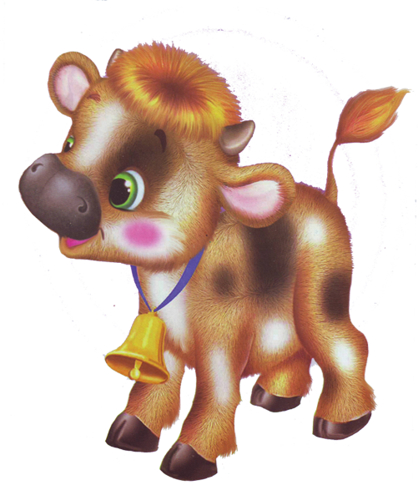
Тренажер – раскраска
«Бычок»
Склонение имен существительных
Автор:
учитель начальных классов
МБОУ СОШ с.Воскресенское
Чугунова Ю.Е.

Slide 2
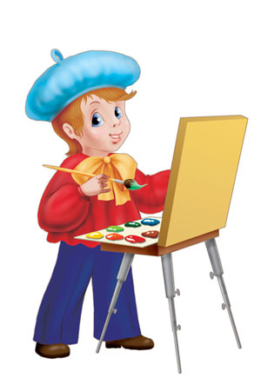
Дорогой друг!
Помоги художнику раскрасить картинку. Для этого определи склонение имени существительного и выбери один из ответов. Если ты определишь верно, то перейдешь к следующему заданию.
Желаю удачи!

Slide 3
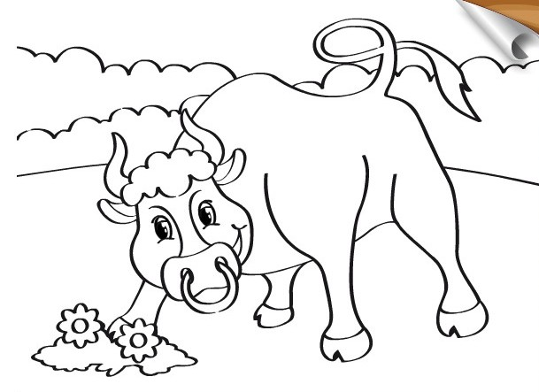
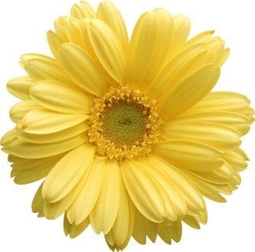
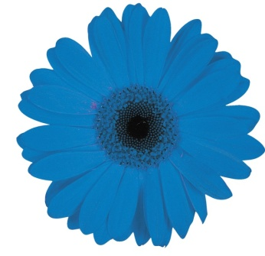
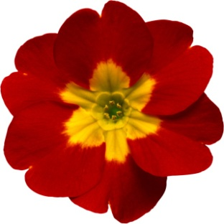
картина
1 скл.
2 скл.
3 скл.

Slide 4
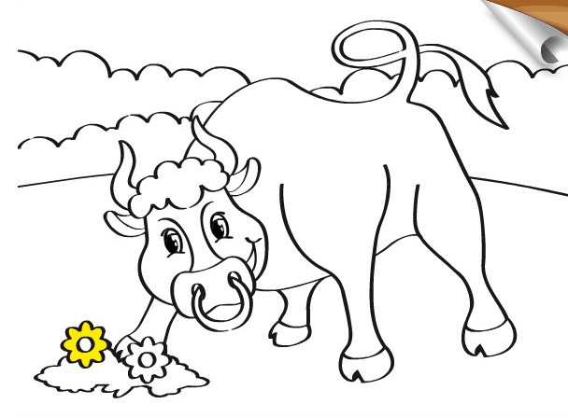
ночь
1 скл.
2 скл.
3 скл.

Slide 5
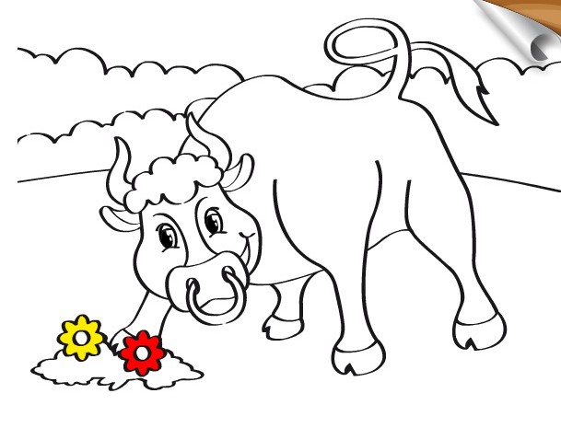
солнце
1 скл.
2 скл.
3 скл.

Slide 6
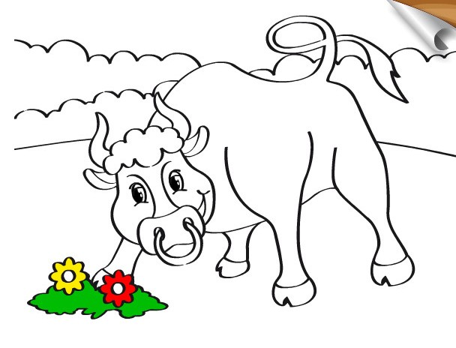
степь
1 скл.
2 скл.
3 скл.

Slide 7
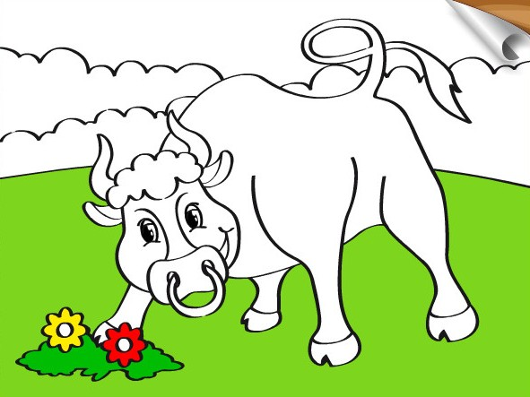
мужчина
1 скл.
2 скл.
3 скл.

Slide 8

попугай
1 скл.
2 скл.
3 скл.

Slide 9
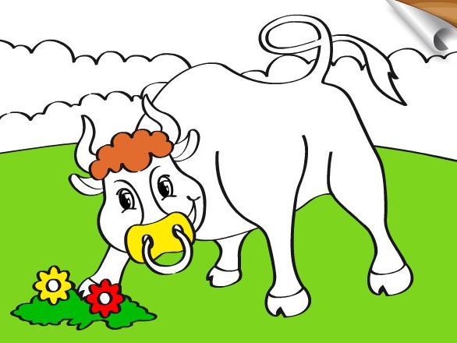
окно
1 скл.
2 скл.
3 скл.

Slide 10
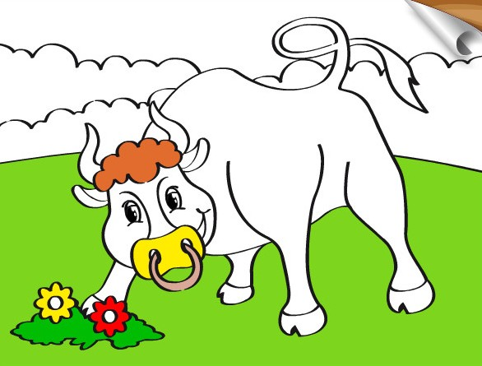
Ирина
1 скл.
2 скл.
3 скл.

Slide 11
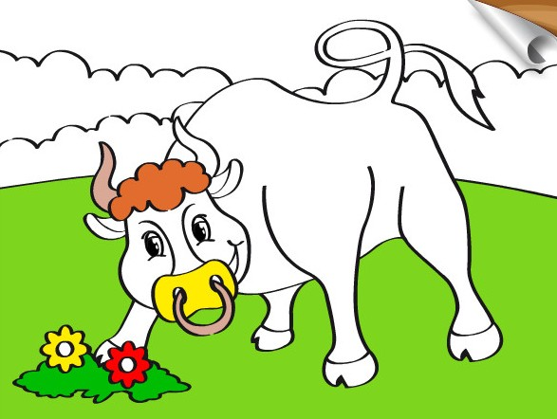
лошадь
1 скл.
2 скл.
3 скл.

Slide 12
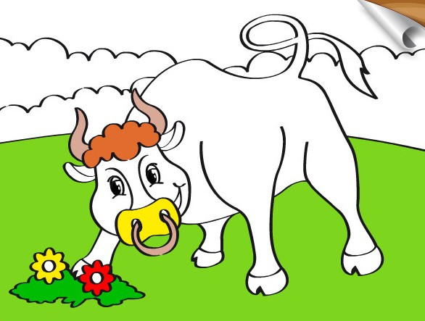
брат
1 скл.
2 скл.
3 скл.

Slide 13

Николай
1 скл.
2 скл.
3 скл.

Slide 14

девочка
1 скл.
2 скл.
3 скл.

Slide 15
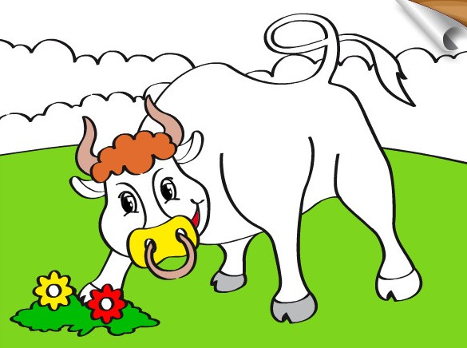
торт
1 скл.
2 скл.
3 скл.

Slide 16
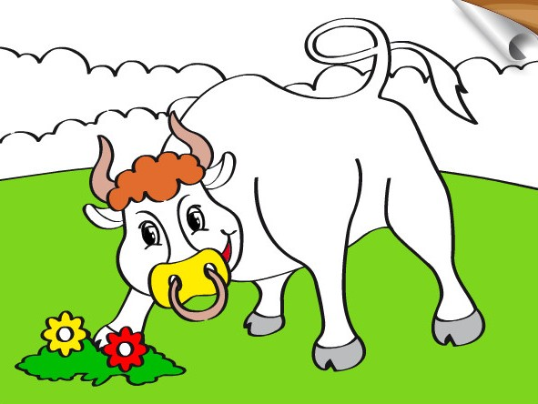
рожь
1 скл.
2 скл.
3 скл.

Slide 17

голубь
1 скл.
2 скл.
3 скл.

Slide 18
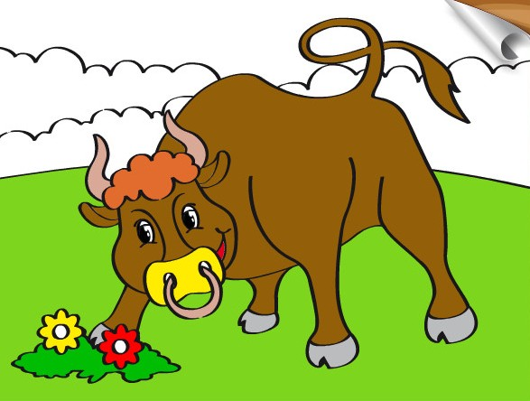
собака
1 скл.
2 скл.
3 скл.

Slide 19
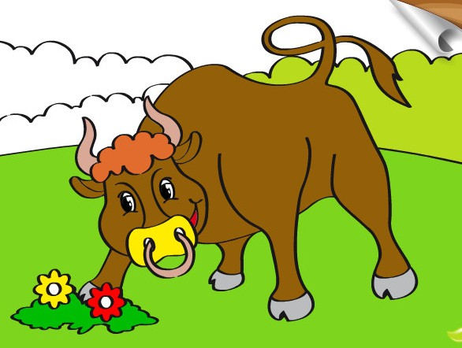
колесо
1 скл.
2 скл.
3 скл.

Slide 20
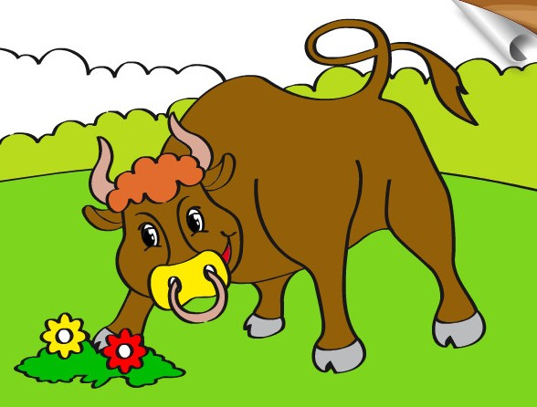
Москва
1 скл.
2 скл.
3 скл.

Slide 21
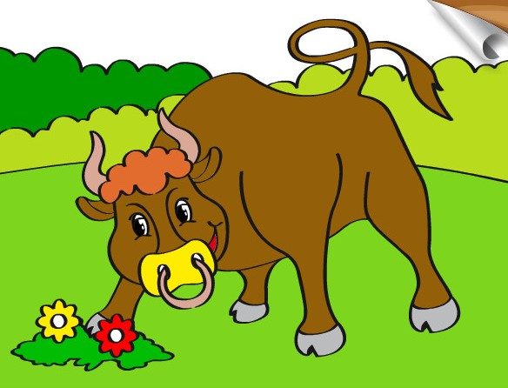
ветер
1 скл.
2 скл.
3 скл.

Slide 22
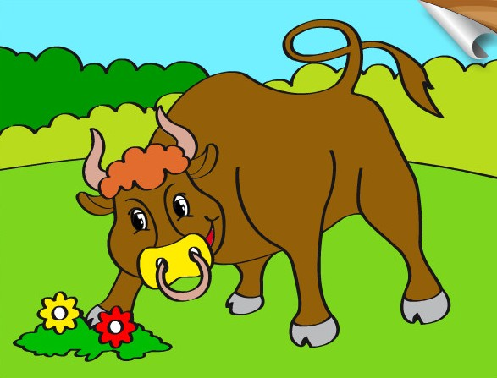
Молодец!!!

Slide 23
Источники:
Раскраска
http://igraem.pro/raskraski/raskraska-byk/
Художник
http://www.edu.cap.ru/home/7962/kartinki/hudognik.jpg
Бычок
http://russianpoetry.ru/stihi/detskie/bychok-i-chervjachok.html
Желтый цветок
http://f-lite.ru/lfp/s49.radikal.ru/i125/0902/72/c09c65457d7c.png/htm
Синий цветок
http://img-fotki.yandex.ru/get/9807/981986.af/0_9465a_3db6c7d7_orig
Красный цветок
http://img-fotki.yandex.ru/get/4905/981986.82/0_8f421_143554e8_orig

